Slide 1
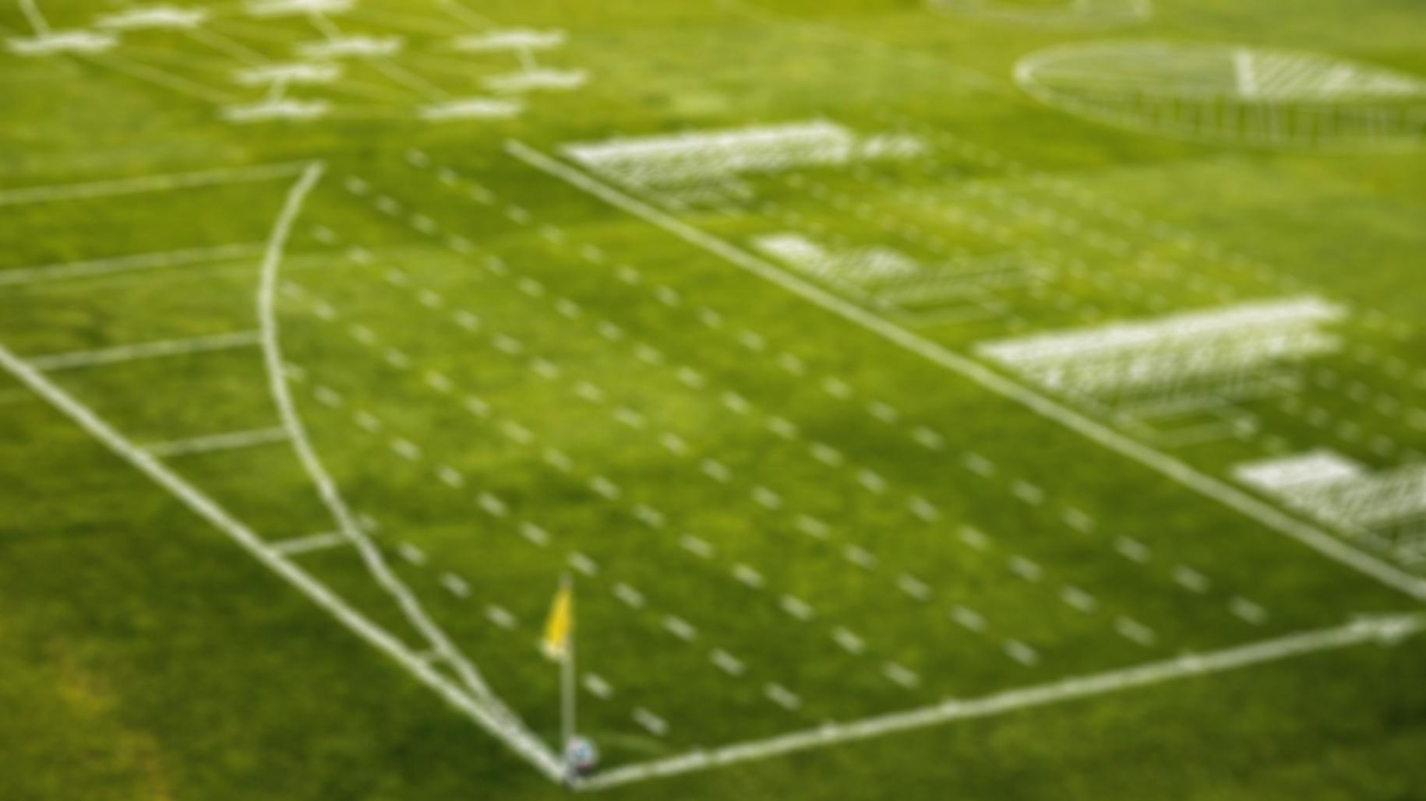
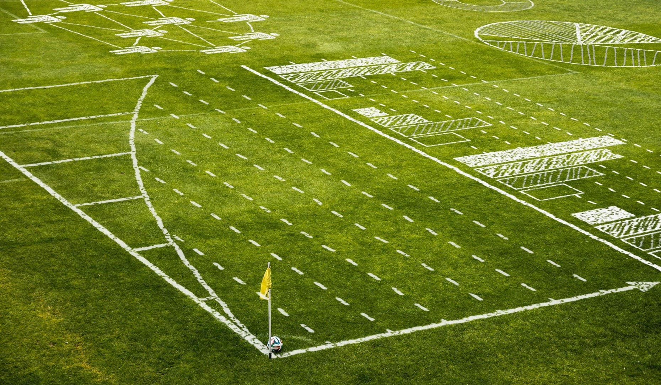

Scouting futbol
Proyecto final Data Science - Coderhouse
Paz Nicolás José

Slide 2
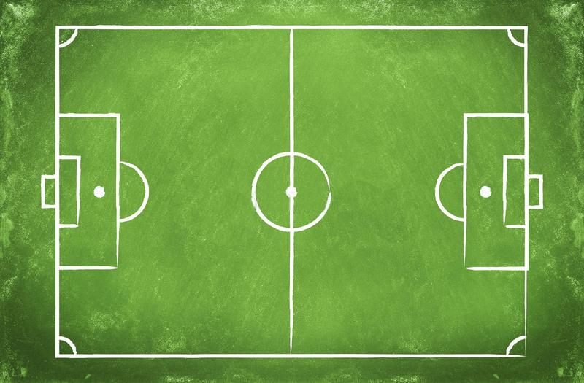
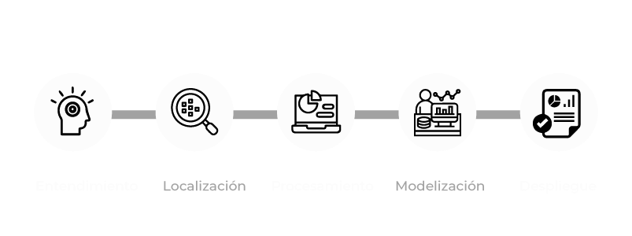
Preguntas y objetivos de la investigación
Aplicación de algoritmos de ML
Presentación del caso
Conclusiones
EDA - Exploratory Data Analysis

Slide 3

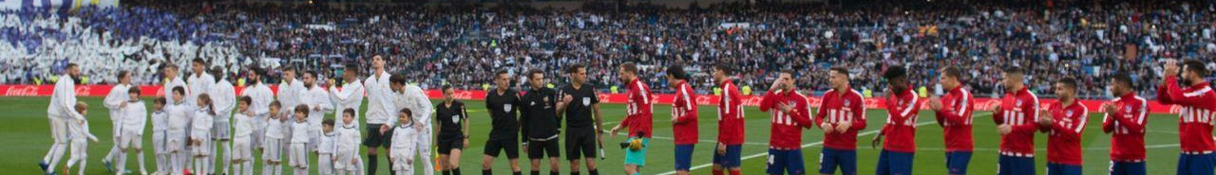
Abstract
Uno de los problemas a que se enfrentan los equipos de fútbol es la elección de los refuerzos para determinadas posiciones que formarán parte de la plantilla. Esta elección se realiza tomando en cuenta dos aspectos: Costos de la contratación de un jugador y el potencial técnico que posee.
El siguiente proyecto intenta brindar una ayuda hacia los scouter de equipos de fútbol. A través del análisis de datos y herramientas de cientas de datos, se buscará aportar con nombres de jugadores como sugerencia de adquisiciones, en base a cierto presupuesto.

Slide 4
Preguntas
¿Cómo podemos categorizar a los jugadores para contratar aquellos que pueden brindar una mayor rentabilidad de la inversión, en base al mayor potencial técnico que representan?
1
Para determinado presupuesto y posición, ¿podremos tener una herramienta que nos proporcione un listado de jugadores candidatos a contratar?
2
3
¿Cuáles son las variables (condiciones técnicas) que explican de mejor manera el rendimiento y el potencial de un jugador?

Slide 5

Objetivo del proyecto
Contexto de negocio
El siguiente proyecto intenta brindar una ayuda hacia los scouter de equipos de fútbol. A través del análisis de datos y herramientas de ciencias de datos buscaré poder predecir el nivel del jugador en base a sus estadísticas. Se buscará aportar con nombres de jugadores como sugerencia de adquisiciones, en base a cierto presupuesto.
Uno de los problemas a que se enfrentan los equipos de fútbol es la elección de los refuerzos para determinadas posiciones que formarán parte de la plantilla. Esta elección se realiza tomando en cuenta dos aspectos: Costos de la contratación de un jugador y el potencial técnico que posee.

Slide 6
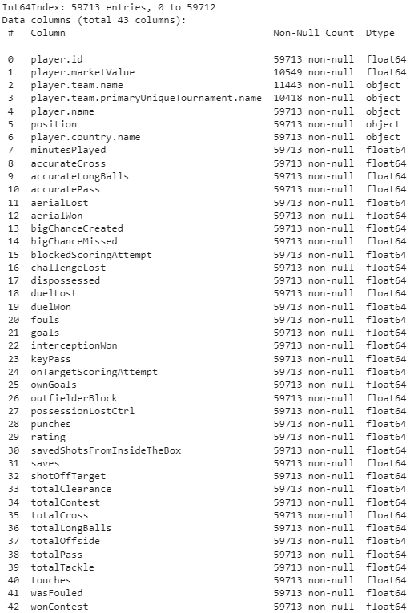

Data acquisition
La siguiente base de datos se obtuvo de una API de fútbol https://apifootball.com/.
Corresponde a las estadísticas (goles, atajadas, pases, entre otros) de todos los jugadores que jugaron en el año 2021.
Contiene 59713 entradas para 9467 jugadores distintos.
API Football
Es una API que provee de información de fútbol de todo el mundo. Brinda datos de partidos, resultados, estadísticas, equipos, torneos y de jugadores.

Slide 7




EDA - Exploratory Data Analysis
Minutos jugados
Valor
mercado
Posiciones
Correlaciones

Slide 8
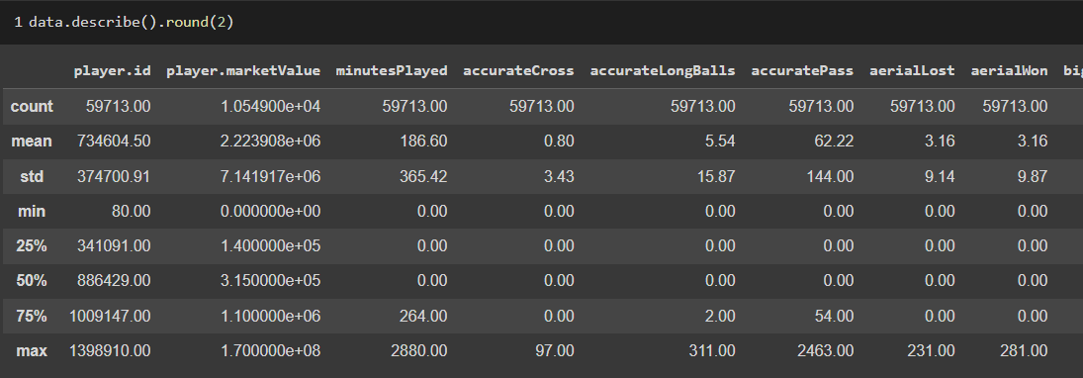
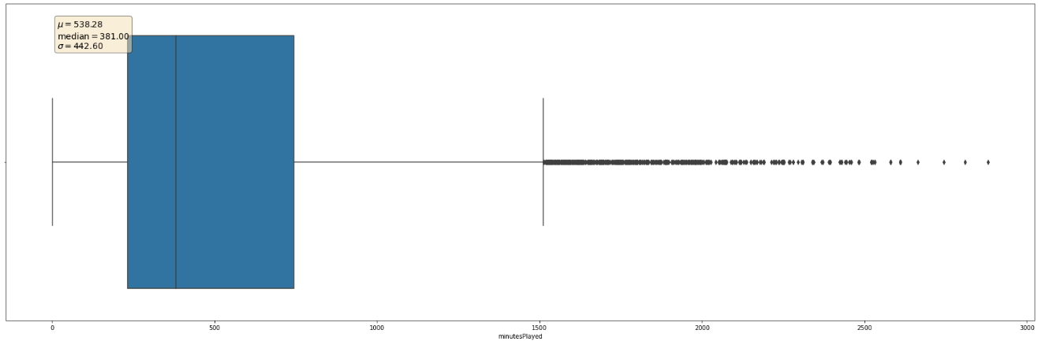
Un cuarto de los jugadores tienen 0 minutos jugados en todo el año, por lo tanto todas sus estadísticas serán nulas. Estos jugadores no me sirven ya que no puedo hacer ningún análisis de alguien que nunca jugó.

Slide 9
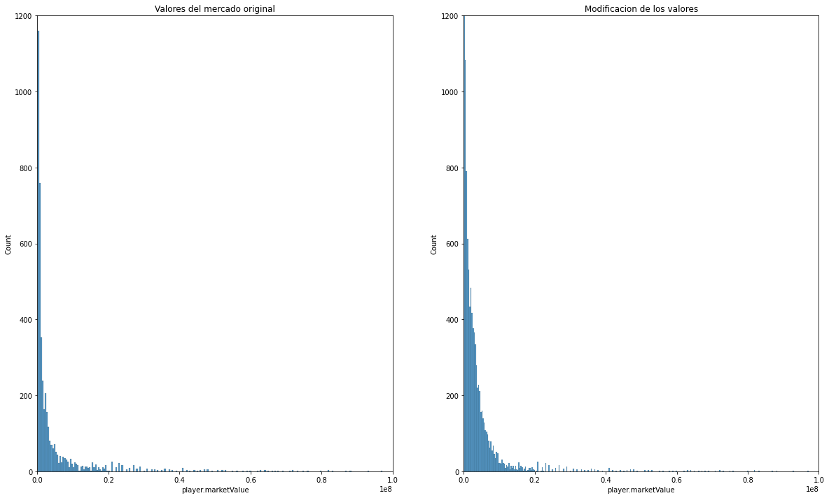
Observamos que hay 6029 jugadores que no tienen un valor en el mercado, que tienen valores nulos.
Implementamos imperative imputer, una herramienta predictiva para el valor del mercado del jugador en función de las variables.
Verificamos que no cambie la distribución de los datos.

Slide 10
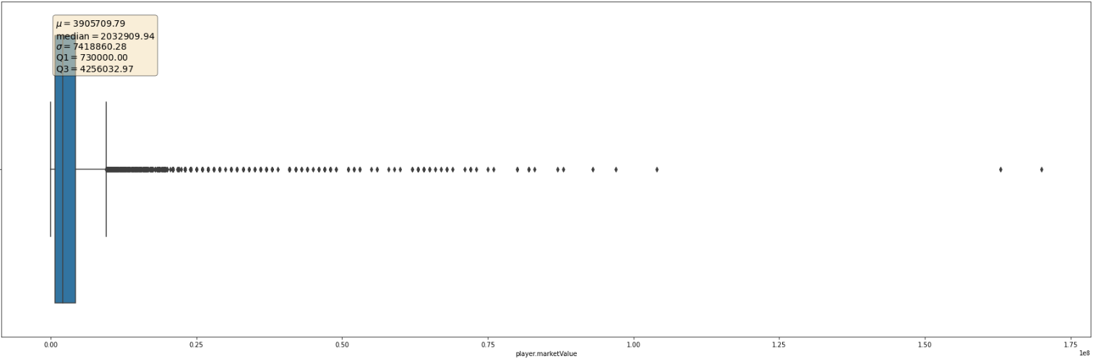
50%
El 50% cobran entre €730.000 y €4.256.033
75%
El 75% cobra menos de €4.256.033
7%
Son jugadores con valores atípicos de valor. Valiendo más que €9.545.082

Slide 11
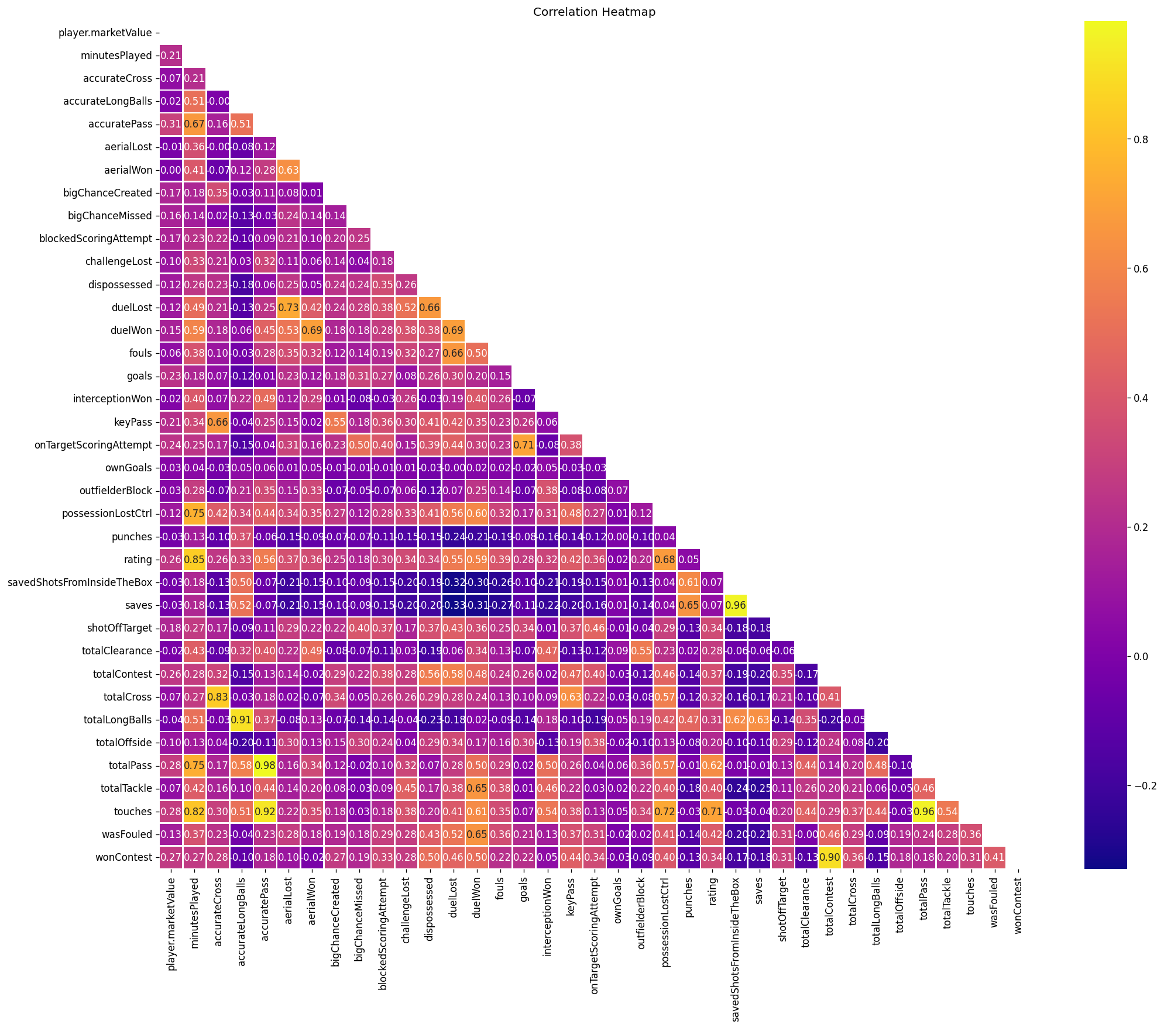
Minutos jugados y la cantidad de veces que la toca un jugador tiene correlaciones altas con varias variables ya que a mayor tiempo jugado más posibilidades de hacer más cosas como así mientras más la toca el jugador dará un mayor número de estadísticas.
La variable 'rating' que es el puntaje que se le puso al jugador por cada partido tiene altas relaciones con las que son 'total...', mientras más participe mejor puntaje tendrá.
Atajadas y atajadas dentro del área no tienen correlación con casi todas las demás variables ya que es una estadística sola de los arqueros que son un porcentaje muy bajo de los jugadores totales.
El valor del jugador no tiene correlación positiva alta con ninguna variable, no hay un factor clave a la hora de ponerle un precio al jugador.

Slide 12
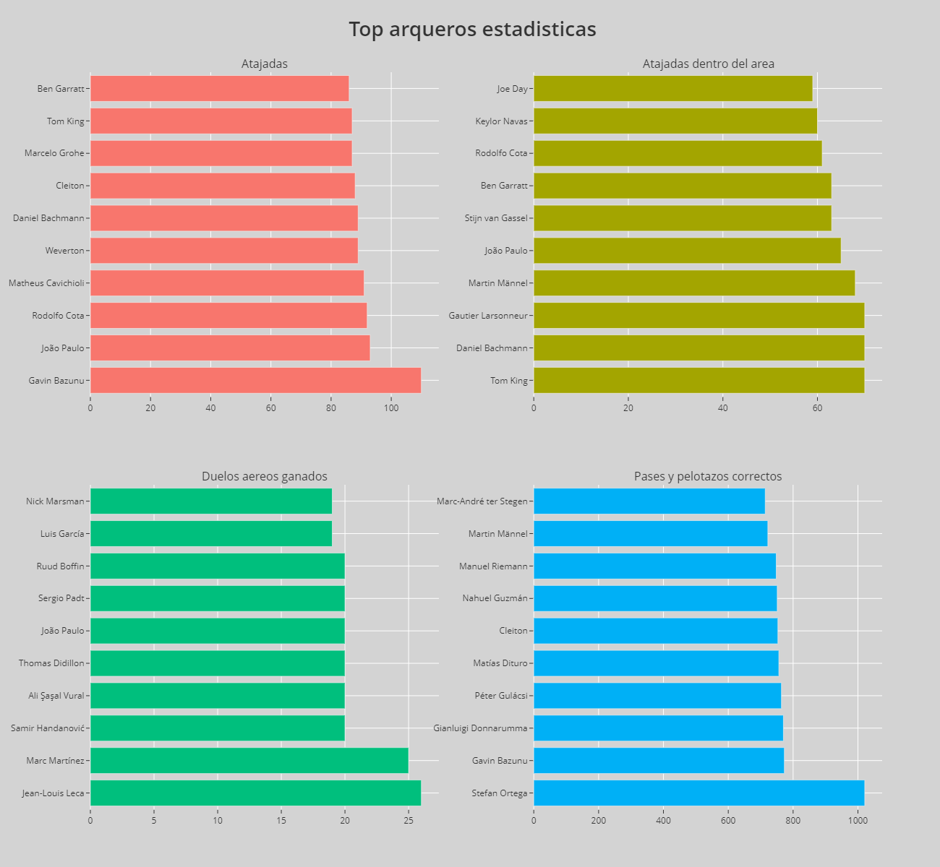
ARQUEROS

Slide 13
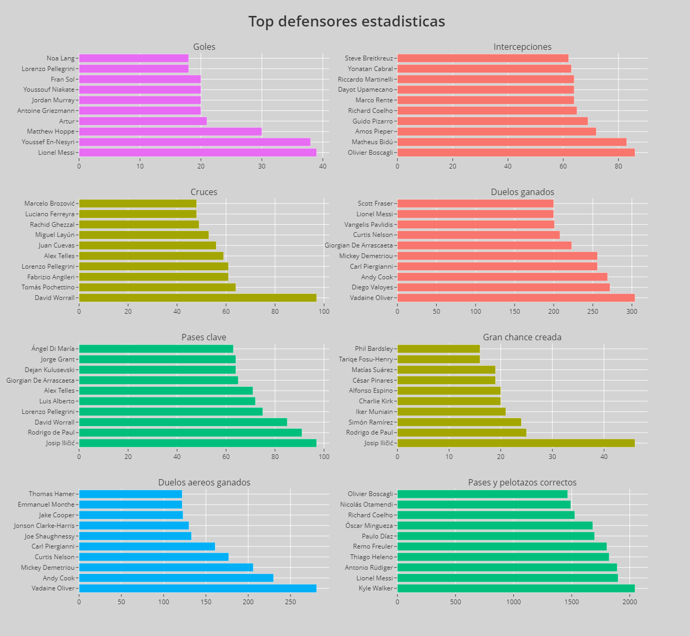
DEFENSORES

Slide 14
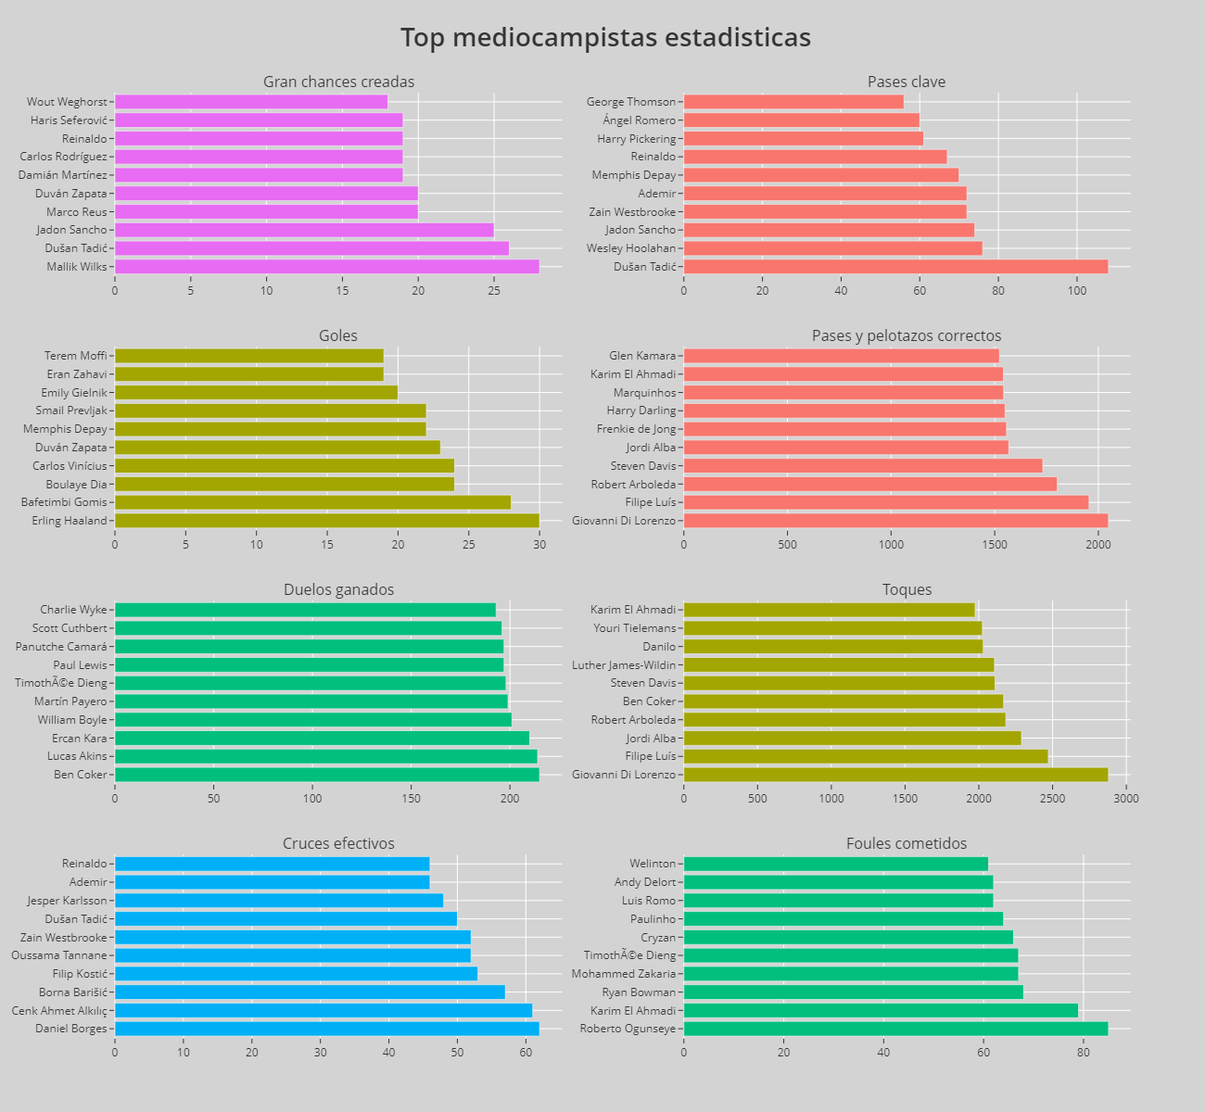
MEDIOCAMPISTAS

Slide 15
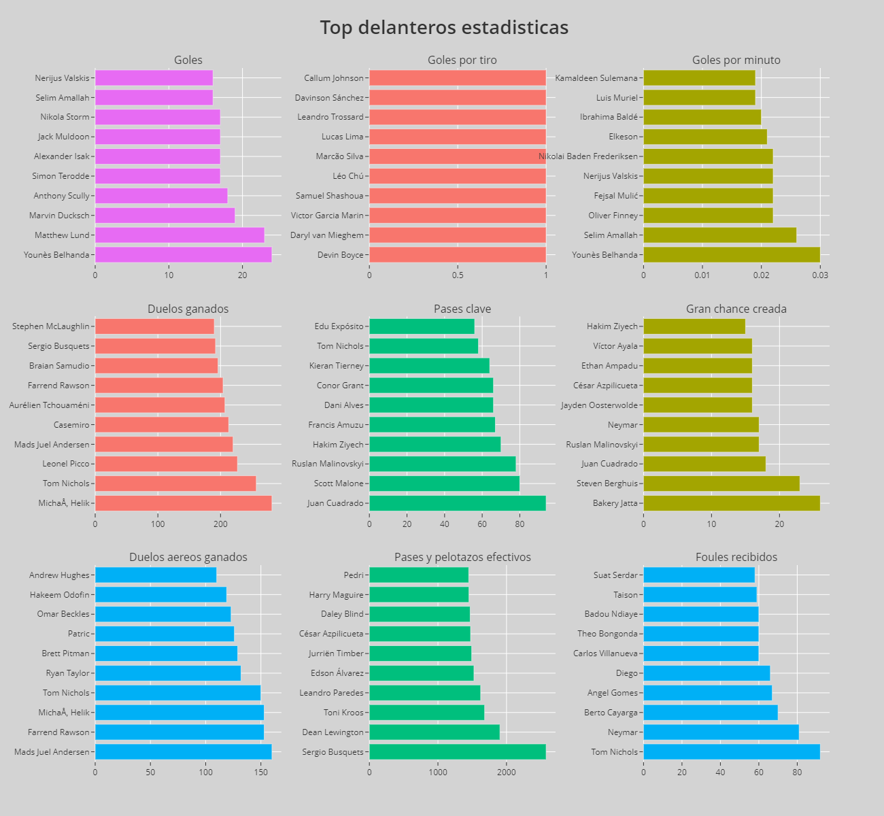
DELANTEROS

Slide 16

Algoritmos empleados
Ridge
XGBoost
K-Means
Gradient Boosting
Iterative Imputer

Slide 17
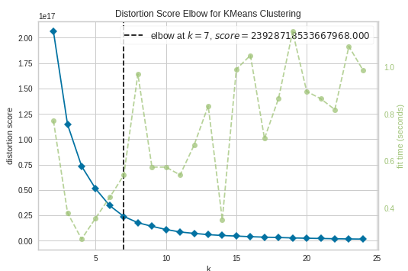
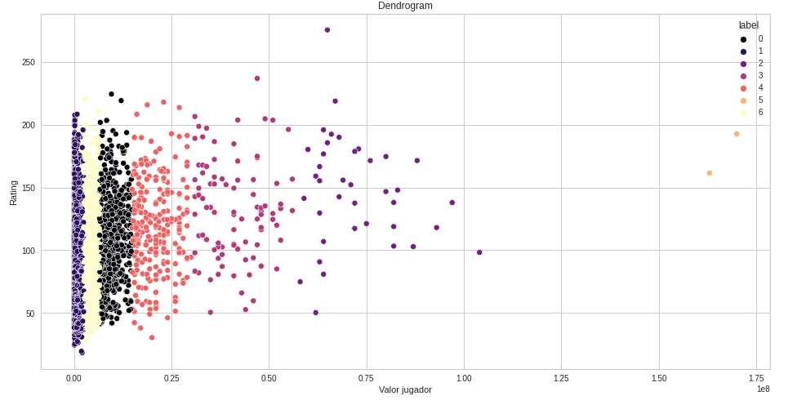
Clasificación con K-Means
Con K-means que es un algoritmo de clasificación no supervisada que agrupó jugadores en 7 grupos basándose entre su valor y su rating. El agrupamiento se realiza minimizando la suma de distancias entre cada objeto y el centroide de su grupo o cluster. Cuando ya obtuvimos los 7 grupos los categorizamos con labels del 0 al 6. Al obtener la segunda imagen podemos determinar que vamos a trabajar con los jugadores de menores valores (grupos 0,1,4 y 6) ya que la idea es que el jugador sea de bajo valor.

Slide 18
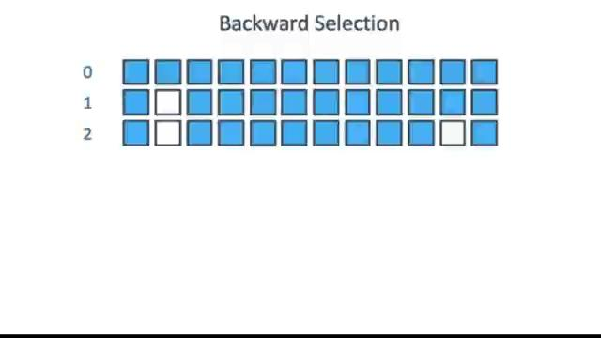
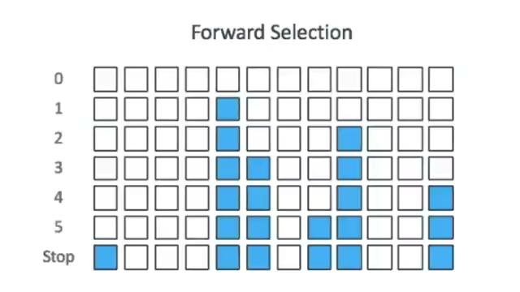
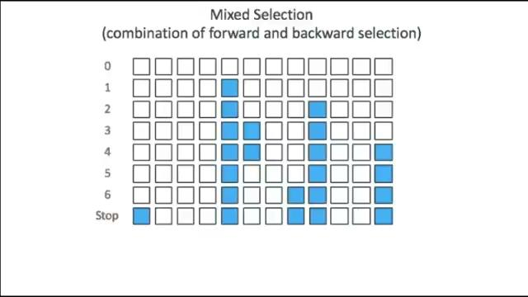
Eleccion mejores variables
Con los métodos de feature selection seleccionaremos las variables que mejor definen el rating, valor que se le puso a cada jugador en cada partido. Para cada posición las variables serán distintas, ya que no le interesan puntuar a un arquero por la cantidad de goles que haga o a un delantero por cuantos quites hizo.
Los procesos que usaremos serán "Backward selection", "Forward selection" y "Stepwise". Estos se basan en un algoritmo de aprendizaje automático que lo encajaremos en nuestro data frame con las habilidades y con los objetivos. Siguen un enfoque de búsqueda codiciosa al evaluar todas las posibles combinaciones de habilidades contra el criterio de evaluación. Finalmente, selecciona la combinación de características que da el resultado óptimo para el algoritmo de aprendizaje automático especificado.

Slide 19

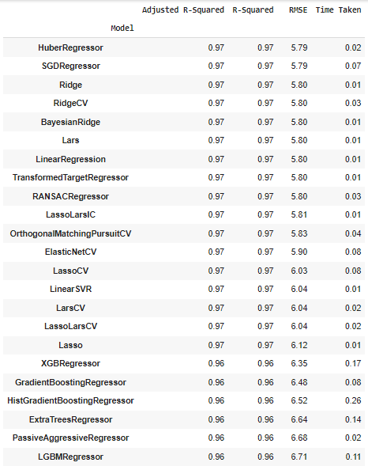
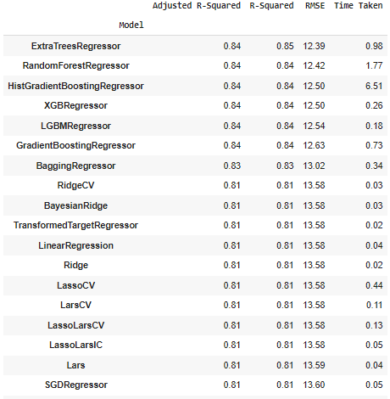
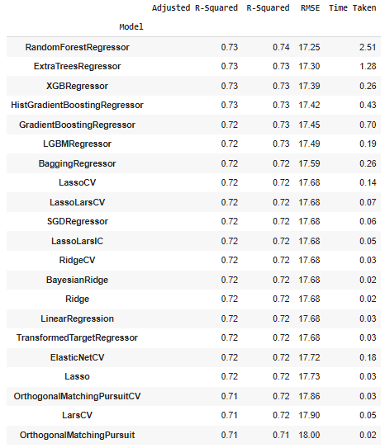
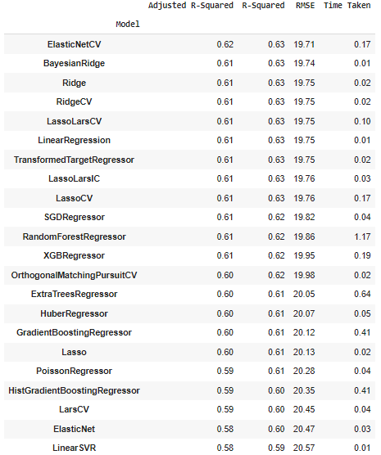
Elección de los algoritmos
Para elegir el mejor algoritmo de cada posición utilice el algoritmo llamado “Lazy predict”. Que hace esta herramienta? Ayuda a semi automatizar su tarea de aprendizaje automático, construye una gran cantidad de modelos básicos sin mucho código y ayuda a comprender qué modelos funcionan mejor sin ningún ajuste de parámetros.
Arqueros
Defensores
Mediocampistas
Delanteros

Slide 20
Resultados
Posición | Arquero | Defensor | Mediocampista | Delantero
Algoritmo | Ridge | XGBoost | Gradient Boosting | Ridge
R2 | 0.963 | 0.841 | 0.729 | 0.627
MSE | 41.44 | 158 | 304.51 | 389.02
RMSE | 6.44 | 12.57 | 17.45 | 19.73
MAE | 4.83 | 8.35 | 13.33 | 15.47
MAPE | 0.06 | 0.11 | 0.17 | 0.20
MedAE | 3.92 | 5.63 | 10.93 | 13.30

Slide 21
Pudimos obtener unas listas con los mejores jugadores de las variables más importantes en cada posición.
Las estadísticas nos sirven para ver realmente cómo está jugando el jugador y no por habilidades de un videojuego.
La mejor predicción que podemos hacer es en los arqueros por las pocas cantidades de estadísticas que generan.
Los delanteros y mediocampistas al ser tantas variables el modelo no es tan óptimo, se debería buscar algún método de reducción de dimensionalidad que pueda mejorar el algoritmo.
La falta de datos del valor de mercado condiciona mucho a la hora de clasificar cuánto vale cada uno, por más que se hizo una imputación predictiva no es tan acertado.
Con el modelo a medida que va generando estadísticas los jugadores podemos predecir con los minutos jugados si estará bien “puntuado”.
La falta de datos como edad, equipo, liga, expected goals, entre otros ayudarían mucho más al modelo a la hora de hacer las predicciones.
Conclusiones

Slide 22

Gracias!

